Slide 1
শুভেচ্ছা/স্বাগতম

Slide 2
পরিচিতি
মোঃ জাহিদুল ইসলাম
সহকারী অধ্যাপক, ইতিহাস বিভাগ,
পল্লবী ডিগ্রী কলেজ, প্লট#১/১, রোড#৫, সেকশন#৮,দুয়ারিপাড়া,রুপনগর,
ঢাকা -১২১৬।
মোবাইল-০১৫৫২৪৬০৬৯৫.
jahid01081971@gmai.com
আজকের বিষয়-
শ্রেনীঃ একাদশ/দ্বাদশ, পত্র-প্রথম,
বিষয়-ইতিহাস, অধ্যায়-পঞ্চম,
বাংলাদেশ ও দক্ষিণ এশিয়ার ইতিহাস ১৭৫৭-১৯৭১,
পূর্ববাংলার স্বায়ত্তশাসন ও স্বাধিকার আন্দোলন,
টপিক-পাকিস্তান আমলে বাংলাদেশের প্রতি বৈষম্যনীতি,
কোড-৩০৪, শনিবার,সময়- ১০টা।

Slide 3
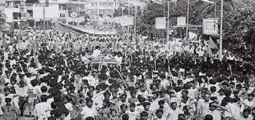
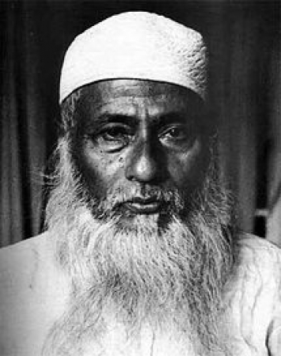
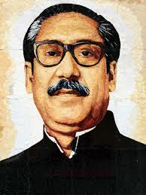
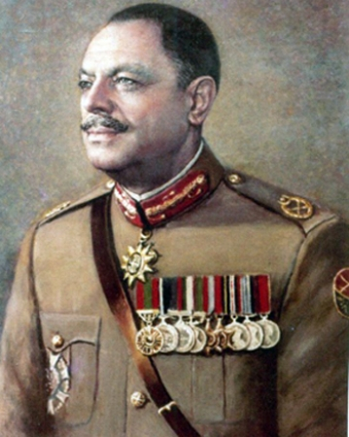
আমরা কিছু ছবি লক্ষ্য করি
মাওলানা আবদুল হামিদ খান ভাসানী
বঙ্গবন্ধু শেখ মুজিবুর রহমান
স্বৈরাচারী প্রেসিডেন্ট আইয়ুব খান

Slide 4
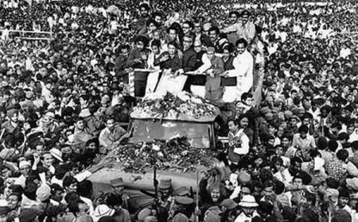
আজকের পাঠ
১৯৬৯ সালের গণঅভ্যুত্থান ।

Slide 5
শিখন ফল
এই পাঠ শেষে শিক্ষার্থীরা---
১. ১৯৬৯ সালের গণঅভ্যুত্থানের প্রথম শহিদ কে তা বলতে পারবে-
২. ১৯৬৯ এর গণঅভ্যুত্থান কী বলতে পারবে-
৩. ১৯৬৯ সালের গণঅভ্যুত্থানের পটভূমি বর্ণনা করতে পারবে-
৪। ছাত্রদের ১১ দফা বর্ণনা করতে পারবে-
৪। ১৯৬৯ সালের গণঅভ্যুত্থানের তাৎপর্য ও ফলাফল ব্যাখ্যা করতে পারবে।

Slide 6
ঐতিহাসিক প্রেক্ষাপট
১৯৬৯-এর গণআন্দোলন ছিল পূর্ববাংলার ইতিহাসে বিভিন্ন আন্দোলন গুলোর মধ্যে একটি ভিন্ন চরিত্রের আন্দোলন এবং নিঃসন্দেহে পাকিস্তানের ২২ বছরের গণআন্দোলনের সমূহের মধ্যে সবচেয়ে গুরুত্বপূর্ণ। এ আন্দোলনের চেতনায় উদ্দীপ্ত হয়ে বাঙালি জাতি ১৯৭১ সালে সস্বাধীনতা আন্দোলনে ঝাঁপিয়ে পড়েছিল এবং শেষ পর্যন্ত স্বাধীন সার্বভৌম বাংলাদেশ অর্জনে সক্ষম হয়েছিল। ‘৬৯-এর গণঅভ্যুত্থান বাঙালি জাতির জাতিয়তাবাদের বিকাশ ঘটিয়েছিল এবং স্বাধীনতা অর্জনের পেছনে অনুপ্রেরণা যুগিয়েছিল। এজন্য পূর্ববাংলার ওপর থেকে পশ্চিমা স্বার্থান্বেষী মহলের আধিপত্যের অবসান এবং স্বাধীন সার্বভৌম বাংলাদেশ গঠনের পেছনে ‘৬৯-এর গণঅভ্যুত্থানের গুরুত্ব অপরিসীম।
তৎকালীন পাকিস্তানের ইতিহাসে আইয়ুব সরকারের বিরুদ্ধে ১৯৬৯ সালের গণঅভ্যুত্থান একটি গুরুত্বপূর্ণ ঘটনা । গণতন্ত্র পুনরুদ্ধার, স্বাধিকার প্রতিষ্ঠা, অর্থনৈতিক বৈষম্যের অবসান, আগরতলা ষড়যন্ত্র মামলা প্রত্যাহার, আমলা ও সামরিক চক্রের কর্তৃত্ব বিলোপের সিদ্ধান্তের ভিত্তিতে ৮ টি বিরোধী দল ১৯৬৯ সালের ৮ জানুয়ারি একত্রিত হয়। তারা গণতান্ত্রিক সংগ্রাম পরিষদ ' নামে একটি জোট গঠন করে দুর্বার গণআন্দোলন গড়ে তোলে । ফলে পাকিস্তানের মসনদ থেকে বিদায় নিতে হয় ১৯৫৮ সালের অক্টোবর বিপ্লবের নায়ক প্রেসিডেন্ট আইয়ুব খানকে।

Slide 7
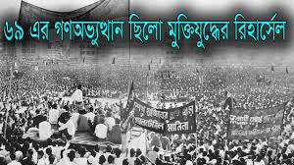
কার পতনের জন্য পাকিস্তানের দুই অংশের মানুষ প্রথমবারের মতো একসাথে আন্দোলনে নামে ?
১৯৬৮ সালের নভেম্বর মাসে ছাত্র অসন্তোষকে কেন্দ্র করে যে আন্দোলন দানা বাধেঁ তা একসময় ছড়িয়ে পড়ে শহর ও গ্রামের শ্রমিক-কৃষক ও সাধারণ মানুষের মাঝে। পাকিস্তানের প্রেসিডেন্ট আইয়ুব খানের স্বৈরশাসনের বিরুদ্ধে গড়ে ওঠে এক দুর্বার আন্দোলন, যা ঊনসত্তরের গণঅভ্যুত্থান হিসেবে পরিচিতি। আইয়ুব খানের পতনকে কেন্দ্র করে পাকিস্তানের দুই অংশের মানুষ প্রথমবারের মতো একসাথে আন্দোলনে নামে।

Slide 8
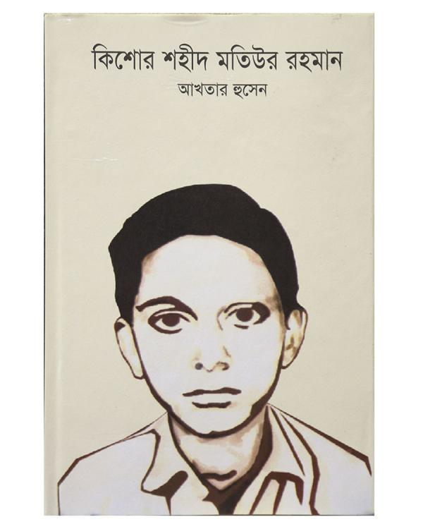
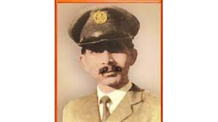
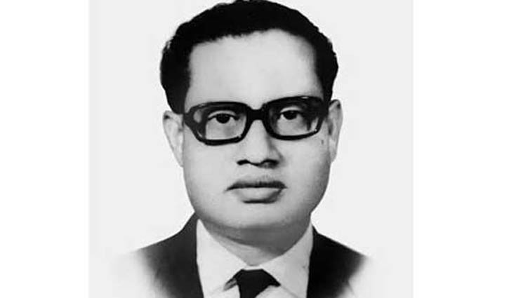
কত সালের গণআন্দোলনে ছাত্রনেতা আসাদুজ্জামান, ছাত্র মতিউর রহমান ,সার্জেন্ট জহুরুল হক এবং রাজশাহী বিশ্ববিদ্যালয়ের অধ্যাপক ড.শামসুজ্জোহা নিহত হন?
ছাত্রনেতা আসাদুজ্জামান (১ম শহিদ)
ছাত্র মতিউর রহমান
সার্জেন্ট জহুরুল হক
অধ্যাপক ড.শামসুজ্জোহা
১৯৬৯ সালে স্বৈরাচারী প্রেসিডেন্ট আইয়ুব খানের বিরুদ্ধে গণআন্দোলনে ছাত্রনেতা আসাদুজ্জামান, ছাত্র মতিউর রহমান ,সার্জেন্ট জহুরুল হক এবং রাজশাহী বিশ্ববিদ্যালয়ের অধ্যাপক ড.শামসুজ্জোহা নিহত হন।

Slide 9
ছাত্রনেতা আসাদুজ্জামান
ডাকসুর আহবানে ১৪ই জানুয়ারি সমগ্র পাকিস্তানে হরতাল পালিত হয়। ১৮ই জানুয়ারি পুলিশি নির্যাতনের প্রতিবাদে ছাত্র সংগ্রাম পরিষদ ধর্মঘট পালন করে। ২০শে জানুয়ারি নির্যাতনের ‍প্রতিবাদে ছাত্ররা পূর্ব পাকিস্তানে হরতাল পালন করেন। হরতাল পালনকালে ঢাকা মেডিকেল কলেজের সামনে ছাত্রনেতা আসাদুজ্জামান পুলিশের গুলিতে নিহত হন। আসাদের হত্যার প্রতিবাদে ২২, ২৩ ও ২৪ তারিখে ব্যাপক কর্মসুচি ঘোষিত হয়। ২৪ তারিখে সারা দেশে হরতাল চলাকালে সর্বস্তরের মানুষের ব্যাপক ঢল নামে। মানুষের অংশগ্রহণে আন্দোলন যেন গণঅভ্যুত্থানে রূপ নেয়।

Slide 10
মওলানা আব্দুল হামিদ খান ভাসানী
১৯৬৮ সালের নভেম্বর মাসের ছাত্র অসন্তোষ মওলানা ভাসানীর নেতৃত্বে গণআন্দোলনে পরিণত হয়। ৬ই ডিসেম্বর ‘জুলুম প্রতিরোধ দিবস’ পালনের জন্য ন্যাশনাল আওয়ামী পার্টি,পূর্ব পাকিস্তান শ্রমিক ফেডারেশন ও পূর্ব পাকিস্তান কৃষক সমিতি যৌথ সময়সূচি হিসেবে পল্টন ময়দানে একটি জনসভার আয়োজন করে। জনসভার পর একটি বিরাট মিছিল গভর্নর হাউস ঘেরাও করে। সেখানে মিছিলকারীদের সাথে পুলিশের ব্যাপক সংঘর্ষ হলে মওলানা ভাসানী ঢাকা শহরে হরতাল আহবান করেন।

Slide 11
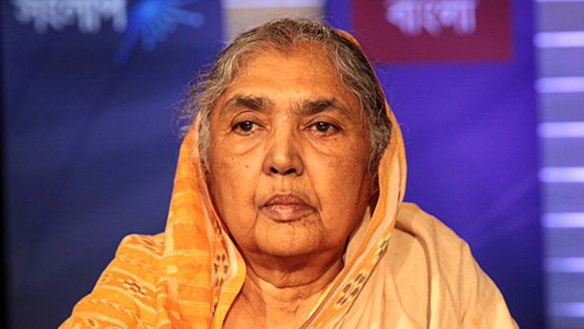
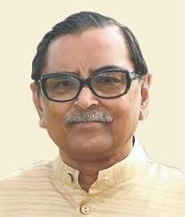
মতিয়া চৌধুরী
রাসেদ খান মেনন
১৯৬৯ সালের ৪ঠা জানুয়ারি পূর্ব পাকিস্তান ছাত্র ইউনিয়ন(মতিয়া ও মেনন গ্রূপ), পূর্ব পাকিস্তান ছাত্রলীগ ও ডাকসুর নেতৃবৃন্দ মিলে ‘সর্বদলীয় ছাত্র সংগ্রাম পরিষদ’ গঠন করেন। ছাত্র সংগ্রাম পরিষদ বঙ্গবন্ধুর ছয় দফার সাথে মিলিয়ে আরও কয়েকটি দাবি নিয়ে ১১ দফা দাবি পেশ করে। অচিরেই ১১ দফা দাবিকে আপমর বাঙালি সমর্থন করে। দ্রুত এ কর্মসুচিকে কেন্দ্র করে বিরোধী দলগুলোর ঐক্য প্রতিষ্ঠিত হয়। ৮ই জানুয়ারি পাকিস্তানের ৮টি রাজনৈতিক দল মিলে ‘গণতান্ত্রিক সংগ্রাম পরিষদ’ (ডাক) নামক মোর্চা গঠন করে এবং ৮ দফা দাবি পেশ করে।

Slide 12
ছাত্রদের ১১ দফা নিন্মরুপ
১। বঙ্গবন্ধুর ৬ দফা অন্তভূক্ত ছিল।
২। ঢাকা বিশ্ববিদ্যালয় সুখ্যাত অর্ডিন্যন্স বাতিলসহ শিক্ষার সুযোগ-সুবিধা বৃদ্ধি।
৩। বাক-স্বাধীনতা
৪। ব্যক্তি-স্বাধীনতা ও সংবাদপত্রের স্বাধীনতা
৫। বৃহৎ শিল্পের জাতীয়করণ
৬। শ্রমিকদের ন্যায্য মজুরি প্রদান
৭। ট্রেড ইউনিয়ন গঠন

Slide 13
৮। বন্যা নিয়ন্ত্রন ও পানি সম্পদের সুষ্ঠ ব্যবহার
৯। জরুরি আইন,নিরাপত্তা আইন ও অন্যান্য নির্যাতনমূলক আইন প্রত্যাহার
১০। নিরপেক্ষ পররাষ্ট্রনীতি গ্রহণ
১১। অবিলম্বে গ্রেফতারকৃত নেতাকর্মীদের মুক্তি ইত্যাদি।

Slide 14
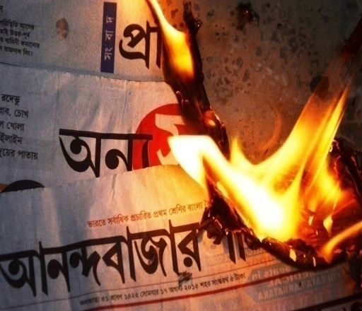
ছাত্র মতিউর রহমান
পুলিশের গুলিতে নবম শ্রেণির ছাত্র কিশোর মতিউর নিহত হয় এবং অসংখ্য মানুষ আহত হয়। এরপর ক্ষিপ্ত জনতা সরকারি পত্রিকা দৈনিক পাকিস্তান ও মর্নিং নিউজ অফিসে আগুন লাগিয়ে দেয়। ঢাকা শহর সরকারের নিয়ন্ত্রনের বাইরে চলে যায়। ২৪শে জানুয়ারির পর থেকে লাগাতার আন্দোলন ও হরতালে বহু মানুষ পুলিশ ও সেনাবাহিনীর গুলিতে নিহত ও আহত হয়।

Slide 15
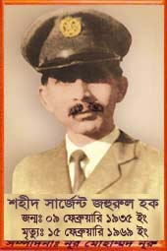
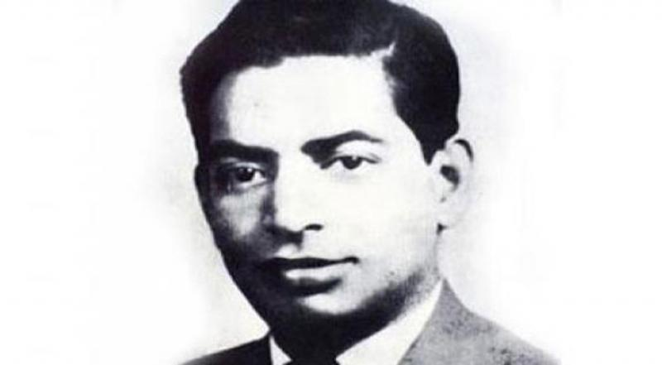
ড. শামসুজ্জোহা
১৯৬৮ সালে ১৫ই ফেব্রূয়ারি ঢাকা ক্যান্টনমেন্টে ঐতিহাসিক আগরতলা মামলার অন্যতম অভিযুক্ত সার্জেন্ট জহুরুল হককে নৃশংসভাবে গুলি করে হত্যা করা হয়। জহুরুল হকের হত্যার প্রতিবাদে ১৬ই ফেব্রূয়ারি আন্দোলন দাবানলের মতো ছড়িয়ে পড়ে। জনতা আগরতলা মামলার বিচারপতির বাসভবনে আগুন ধরিয়ে দেয়। অবস্থা বেগতিক দেখে সরকার ঢাকায় কারফিউ জারি করে। ১৮ই ফেব্রূয়ারি সেনাবাহিনী রাজশাহী বিশ্ববিদ্যালয়ের প্রক্টর ড. শামসুজ্জোহাকে বেয়োনেট চার্জ করে হত্যা করে।

Slide 16
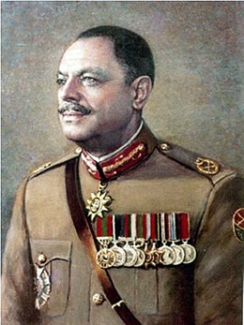
cÖ_g ch©vq : 1969 mv‡ji 4 Rvbyqvwi †_‡K 19 Rvbyqvwi wØZxq ch©vq : 1969 mv‡ji 20 Rvbyqvwi †_‡K 22 †deªyqvwi Z…Zxq ch©vq : 1969 mv‡ji 23 †deªyqvwi †_‡K 25 gvP©|
অবশেষে আইয়ুব খান বিরোধী দলের নেতাদের নিয়ে গোলটেবিল বৈঠক আহবান করলে নেতারা তা প্রত্যাখ্যান করেন। আইয়ুব খান বুঝতে পারেন, আগরতলা মামলা প্রত্যাহার ও অভিযুক্তদের মুক্তি না দিলে পরিস্থিতি নিয়ন্ত্রণের বাইরে চলে যাবে। অবশেষে গণঅভ্যুত্থানের চাপে ২১শে ফেব্রুয়ারি আইয়ুব খান ঘোষণা দেন, পরবর্তী প্রেসিডেন্ট নির্বাচনে তিনি আর প্রার্থী হবেন না।
গণদাবির মুখে সরকার ১৯৬৯ সালের ২২ ফেব্রুয়ারি শেখ মুজিবুর রহমানকে নিঃশর্ত মুক্তিদানে বাধ্য হয়। ১৯৬৯ সালের ২৩ ফেব্রুয়ারি শেখ মুজিবুর রহমানকে ‘বঙ্গবন্ধু’ উপাধিতে ভূষিত করা হয়।

Slide 17
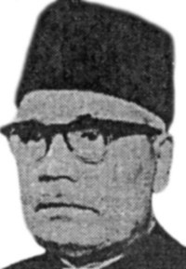
কাদের মধ্যে গোলটেবিল বৈঠক অনুষ্ঠিত হয়
জাতিরজনক বঙ্গবন্ধু শেখ মুজিবুর রহমান
প্রেসিডেন্ট আইয়ুব খান
গভর্নর মোনায়েম খান
২৬শে ফেব্রুয়ারি আইয়ুব খানের সাথে বঙ্গবন্ধু গোলটেবিল বৈঠকে ৬ দফা ও ১১ দফার প্রশ্নে অটল থাকেন। এদিকে পশ্চিম পাকিস্তানেও আইয়ুববিরোধী আন্দোলন ব্যাপক আকার ধারণ করে। গোলটেবিল বৈঠকের আলোচনা বারবার ব্যর্থ হতে থাকে। পুরো দেশে আইন-শৃঙ্খলা পরিস্থিতির অবনতি ঘটে।

Slide 18
স্বৈরাচারী প্রেসিডেন্ট আইয়ুব খানের পতন
মার্চ মাসে সেনাবাহিনীর গুলিতে ৯০ জন নিহত হয়। অবশেষে ১০ই মার্চের বৈঠকে আইয়ুব খান সংসদীয় পদ্ধতি প্রবর্তন ও প্রাপ্তবয়স্কের ভোটাধিকারের ভিত্তিতে নির্বাচনের কথা ঘোষণা করেন। ২২শে মার্চ আইয়ুব খান পূর্ব পাকিস্তানের গভর্নর মোনায়েম খানকে অপসারণ করেন। তাতেও গণআন্দোলন থামানো যায়নি।
১৯৬৯ সালের ২৫ মার্চ আইয়ুব খান সেনা প্রধান জেনারেল ইয়াহিয়া খানের নিকট ক্ষমতা হস্তান্তর করে পদত্যাগ করেন পাকিস্তানের রাজনৈতিক অংগনে আইয়ুব খানের এক দশকের শাসনকাল বিভিন্ন কারণে গুরুত্বপূর্ণ। যদিও এই লৌহ মানবের পরিণতি হয়েছিল খুব অপমানজনক। তাঁর এরুপ পরিণতির জন্য প্রধানত দায়ী ছিল পূর্ব পাকিস্তান সম্পর্কে বৈষম্য ও দমন নীতি এবং পশ্চিম পাকিস্তানে অনুসৃত ভুল নীতি। তাছাড়া ব্যক্তিগত অহমিকাবোধও তার ধ্বংস ডেকে এনেছিল। নতুন শাসক ইয়াহিয়া খান ক্ষমতা গ্রহণের ফলে জনমনে আশার সঞ্চার হলেও যেসব প্রতিশ্রুতি দিয়ে তিনি ক্ষমতায় আসেন শেষপর্যন্ত সেগুলো রক্ষা করেননি। আর তাই একই ভাবে তিনিও বাঙালি জাতি কতৃক প্রত্যাখ্যাত হন।

Slide 19
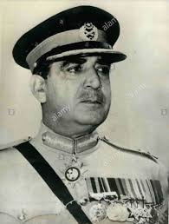
নিচের ছবিটি লক্ষ্য কর
ইয়াহিয়া খান
২৫ শে মার্চ ১৯৬৯ আইয়ুব খান সেনাপ্রধান জেনারেল ইয়াহিয়া খানের নিকট ক্ষমতা হস্তান্তর করেন। এভাবে পূর্ব পাকিস্তানে আইয়ুব বিরোধী গণঅভ্যুত্থান সফলতা অর্জন করে।
আজ ভাবতে ভালো লাগে, জাতীয় মুক্তিসংগ্রামের যে রক্তঝরা পথ ধরে আজকের এই স্বাধীন ও সার্বভৌম গণপ্রজা তন্ত্রী বাংলাদেশ, সে-সব কিছু অর্জনের ড্রেস রিহার্সাল ছিল ’৬৯-এর মহান গণঅভ্যুত্থান- যা ইতিহাসের পাতায় স্বর্ণাক্ষরে লেখা আছে এবং থাকবে চিরদিন।

Slide 20
একক কাজ
১৯৬৯ সালের গণঅভ্যুত্থানে প্রথম শহিদের নাম লিখ।

Slide 21
জোড়ায় কাজ
১৯৬৯ এর গণঅভ্যুত্থান বলতে কী বোঝায়? ব্যাখ্যা কর।

Slide 22
দলগত কাজ
১৯৬৯ সালের গণঅভ্যুত্থানের পটভূমি লিখ।

Slide 23
মূল্যায়ন
১. কত সালে গণঅভ্যুত্থান হয়?
উত্তরঃ ১৯৬৯ সালে।
২. কত তারিখে প্রেসিডেন্ট আইয়ুব খান পদত্যাগ করেন?
উত্তরঃ ২৫ মার্চ ১৯৬৯ সালে।
৩. কয়টি রাজনৈতিক দল মিলে গণতান্ত্রিক সংগ্রাম পরিষদ (ডাক) নামক মোর্চা গঠিত হয়?
উত্তরঃ ৮টি রাজনৈতিক দল।
৪. কত তারিখে শেখ মুজিবুর রহমান ও প্রেসিডেন্ট আইয়ুব খানের মধ্যে বৈঠক হয়?
উত্তরঃ ২৬ ফেব্রুয়ারি ১৯৬৯ সালে।
৫। কত সালের কত তারিখে শেখ মুজিবুর রহমান ‘বঙ্গবন্ধু’ উপাধিতে ভূষিত হন?
উত্তরঃ ১৯৬৯ সালের ২৩ ফ্রেব্রুয়ারী।
৬। কত তারিখে আওয়ামী লীগ ‘নির্যাতন প্রতিরোধ দিবস’ পালন করে?
উত্তরঃ ১০ই ডিসেম্বর।

Slide 24
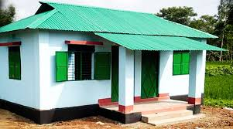
বাড়ীর কাজ
‘সামরিক শাসক প্রেসিডেন্ট আইয়ুব খানের শেষ পরিণতি ছিল করুণ ও হতাশাজনক’ তোমার উত্তরের স্বপক্ষে মতামত লিখে নিয়ে আসবে।

Slide 25
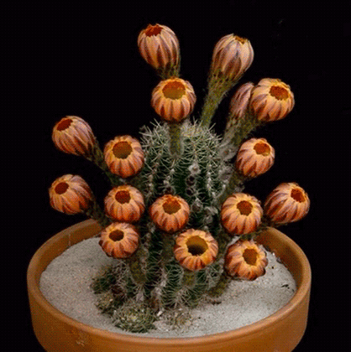
সবাইকে ধন্যবাদ

